Slide 1
Why Did Hashem Give the Torah in Chutz Laretz?
Hashkafa of Kabbalat HaTorah
Hilchot Shavuot

Slide 2
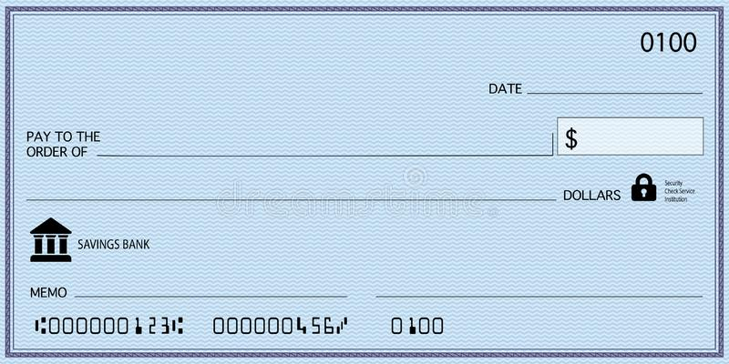
שמות כד:ז
וַיִּקַּח סֵפֶר הַבְּרִית וַיִּקְרָא בְּאָזְנֵי הָעָם וַיֹּאמְרוּ כֹּל אֲשֶׁר דִּבֶּר יְהוָה נַעֲשֶׂה וְנִשְׁמָע.
הרמב"ם (הלכות מכירה פי"א הלכה ט"ז)
המחייב עצמו בדבר שאינו קצוב לא חל עליו החיוב והשיעבוד כלל
בית הלוי יתרו
וא"כ ישראל שקיבלו על עצמם החיוב קודם שידעו הפרטים לכאורה היאך חל עליהם החיוב ובפרט על תושבע"פ שהיא בלא סוף וכמבואר היאך יחול החיוב.
The Secret Password

Slide 3
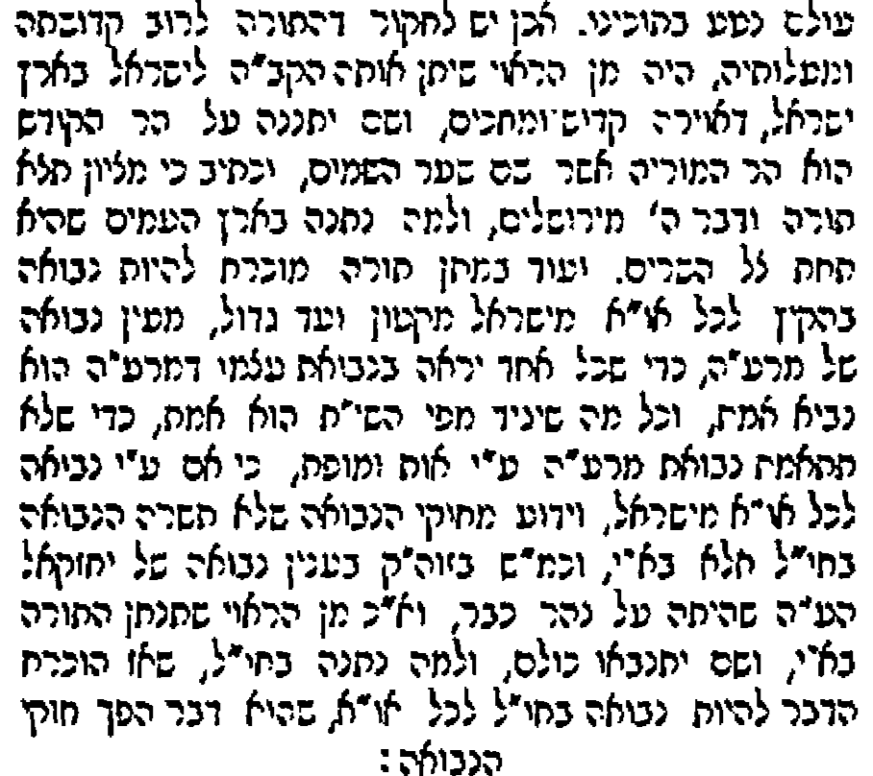
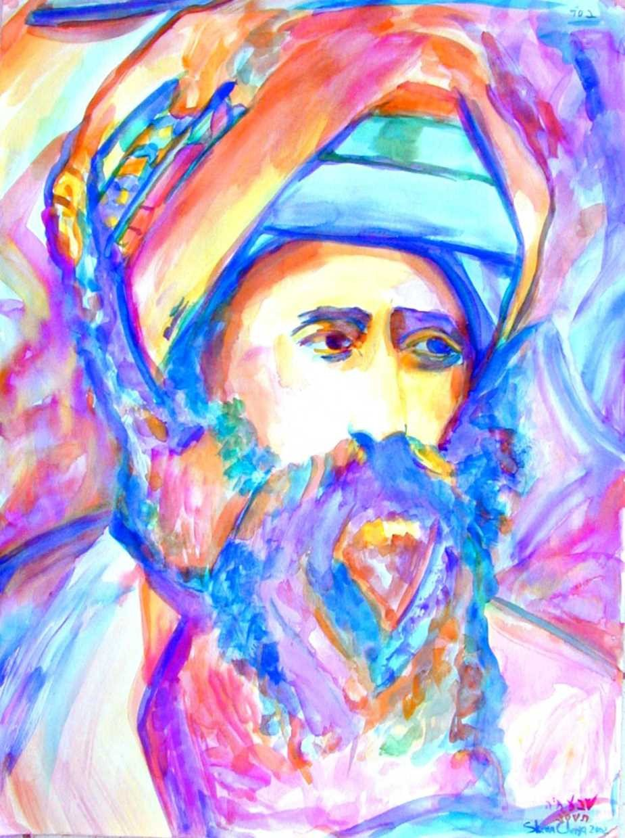
Torah in Chu”l
The most important event of all of history was in the middle of nowhere!
The spiritual bridge of Shaarei Shamayim is in Yerushalayim.
Doesn’t Matan Torah need Nevuah and Nevuah needs to be in Israel?

Slide 4
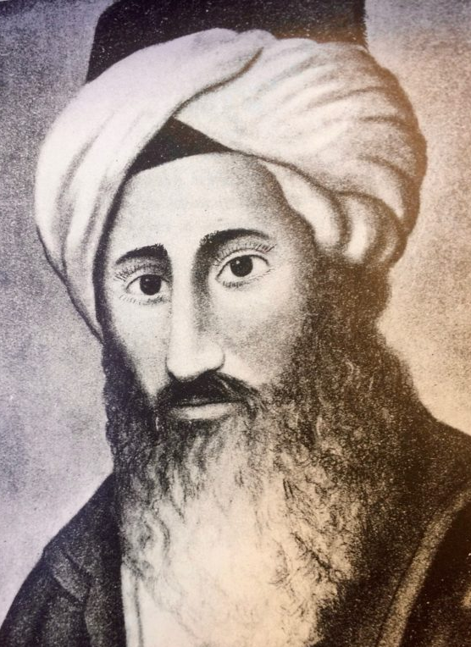
Bizarre Connection
What was Hashem thinking?
It is so anti-romantic?
We already said YES, why do we need to be forced?

Slide 5
"ותאמר ציון עזבני ה' וה' שכחני" (ישעיה מט, יד), אמר ריש לקיש, אמרה כנסת ישראל לפני הקב"ה, רבש"ע, אדם נושא אשה על אשתו ראשונה, זוכר מעשה הראשונה, אתה עזבתני ושכחתני. "התשכח אשה עולה" (שם פסוק טו), אמר לה הקב"ה, בתי, י"ב מזלות בראתי ברקיע, ועל כל מזל ומזל בראתי לו שלשים חיל, ועל כל חיל וחיל בראתי לו שלשים לגיון, ועל כל לגיון ולגיון בראתי לו שלשים רהטין, ועל כל רהטין ורהטין בראתי לו שלשים קרטין, ועל כל קרטין וקרטין בראתי לו שלשים גסטרא, ועל כל גסטרא וגסטרא תליתי בו שלש מאות וששים וחמשה כוכבים כמנין ימות החמה, וכולם לא בראתי אלא בשבילך, ואת אמרת "עזבתני ושכחתני". "התשכח אשה עולה", אמר לה הקב"ה, כלום אשכח עולות אילים ופטרי רחמים שהקרבת לפני במדבר. אמרה לפניו, רבונו של עולם, הואיל ואין שכחה לפני כסא כבודך, שמא לא תשכח לי מעשה העגל. אמר, "גם אלה תשכחנה" (שם פסוק טו). אמרה לפניו, רבונו של עולם, הואיל ויש שכחה לפני כסא כבודך, שמא תשכח לי מעשה סיני. אמר לה, "ואנכי לא אשכחך" (שם), זה מעשה סיני. ברכות לב:
Selective Memory
Notes:
בני יששכר מאמרי חודש ניסן מאמר יב - ספירת העומר
במדרש [ויק"ר פכ"ח ג'], תני ר' חייא וספרתם לכם וכו' שבע שבתות תמימות תהיינה [ויקרא כג טו] אימתי הן תמימות בזמן שישראל עושין רצונו של מקום
על כן צונו הש"י וספרתם לכם וכו' ז' שבתות תמימות (בקיום) תהיינה, בזמן שישראל עושין רצונו של מקום, היינו שעל ידי מעשה ישראל נעשה הארת המוחין אז תהיינה תמימות בקיום
24,000 students dying is represented by Elokim with Aleph =1000 and 24 combinations of the other 4 letters, 24 tzirufim of elokim starting with Alph. Mochin dkatnut – the name of elokim. Or Elokim with Hey Yud spelled out subtracting the aleph squared is 1000.
R Akiva represents daat.
No shechiyanu bc it is incomplete until shavuot
בני יששכר מאמרי חודש ניסן מאמר יב - ספירת העומר
בכל הימים עד שמשתלמים כל המדריגות במ"ט ונשלם שיעור קומה על ידי מעשינו, ונמצא זאת המדריגה היא אז ביתר שאת מליל א' דפסח שהיו אז שלא על ידי מעשינו, וכהיום הושלמו על ידי מעשינו, אז מברכין בחג השבועות שהחיינו

Slide 6
Common Halachot of Shavuot
Meat vs Dairy
All Nighter
Rut
Two vs One Meal
Kiddush
6 hours
Brachot Hashachar
Netilat Yadayim
Brachot Hatorah
Gerut
Flowers

Slide 7
בראשית רבה (וילנא) פרשת תולדות פרשה סז א"ר לוי ששה דברים משמשין את האדם שלשה ברשותו ושלשה אינן ברשותו, העין והאוזן וחוטם שלא ברשותו, הפה והיד והרגל ברשותו, ובשעה שהוא זוכה הקב"ה עושה אותן שברשותו שלא ברשותו מכתב מאליהו ח"א ד' 118 בחינת ההתעלות אל השלימות היא אשר עושה האדם את עצמו מוכרח בכל עניניו שיהיה כולו מיוחד אך לעבודתו ית', וכו' והיינו גדר אמרם ז"ל האבות הן הן המרכבה (ב"ר פב, ו) והיינו בחינת הצדיקים שנקראו מאלכים (ע' זוהר ח"א צ.) שהמלאך אינו בוחר אלא מוכרח בגדר לא יסבו בלכתן (יחז' א, ט)
Reaching to Heaven
Notes:
בני יששכר מאמרי חודש ניסן מאמר יב - ספירת העומר
במדרש [ויק"ר פכ"ח ג'], תני ר' חייא וספרתם לכם וכו' שבע שבתות תמימות תהיינה [ויקרא כג טו] אימתי הן תמימות בזמן שישראל עושין רצונו של מקום
על כן צונו הש"י וספרתם לכם וכו' ז' שבתות תמימות (בקיום) תהיינה, בזמן שישראל עושין רצונו של מקום, היינו שעל ידי מעשה ישראל נעשה הארת המוחין אז תהיינה תמימות בקיום
24,000 students dying is represented by Elokim with Aleph =1000 and 24 combinations of the other 4 letters, 24 tzirufim of elokim starting with Alph. Mochin dkatnut – the name of elokim. Or Elokim with Hey Yud spelled out subtracting the aleph squared is 1000.
R Akiva represents daat.
No shechiyanu bc it is incomplete until shavuot
בני יששכר מאמרי חודש ניסן מאמר יב - ספירת העומר
בכל הימים עד שמשתלמים כל המדריגות במ"ט ונשלם שיעור קומה על ידי מעשינו, ונמצא זאת המדריגה היא אז ביתר שאת מליל א' דפסח שהיו אז שלא על ידי מעשינו, וכהיום הושלמו על ידי מעשינו, אז מברכין בחג השבועות שהחיינו

